Slide 1
A barokk művészet
1600-1750.
MNÁ.

Slide 2
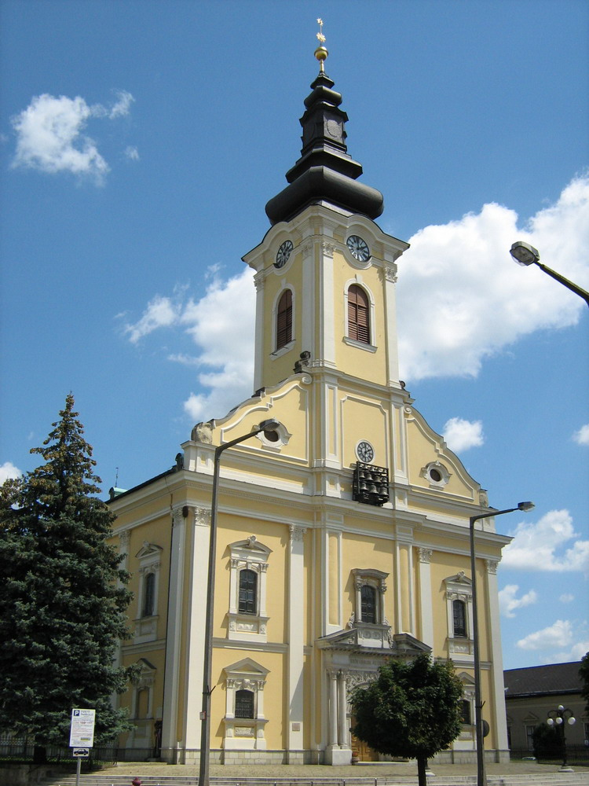
Az ellenreformáció idézte elő

Slide 3
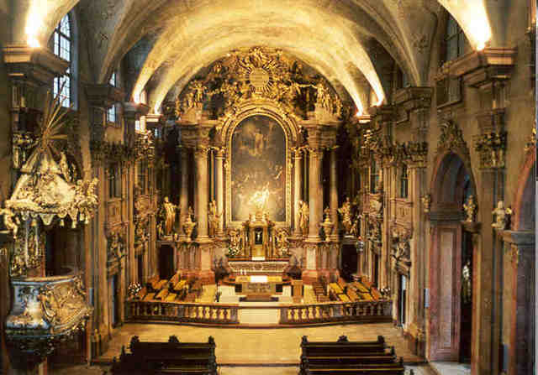
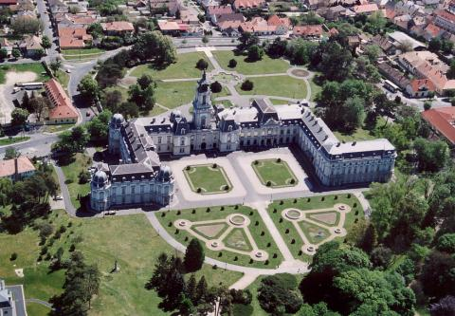
Az építészetben kezdődött

Slide 4
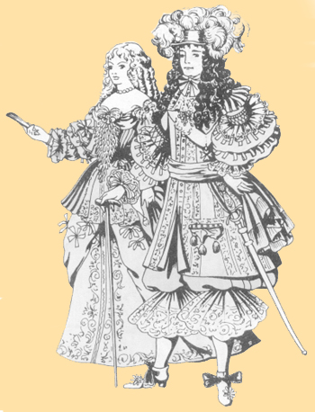
Barokk viselet

Slide 5
A barokk célja:
hogy lenyűgözze az embereket
Jellemzői:
pompa
mozgalmasság
díszes

Slide 6
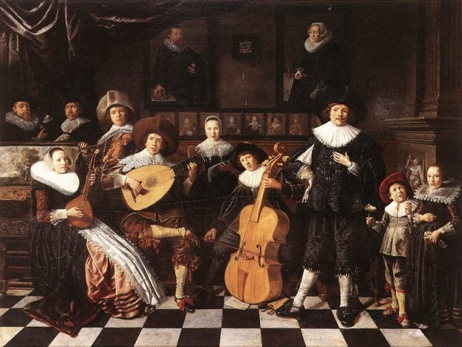
A zene fénykora

Slide 7
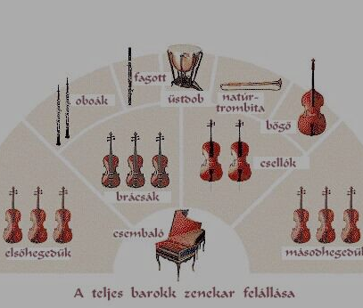
A barokk zenekar
Főleg vonósok

Slide 8
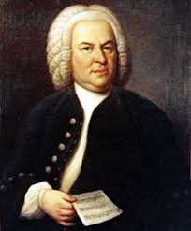
Johann Sebastian Bach

Slide 9
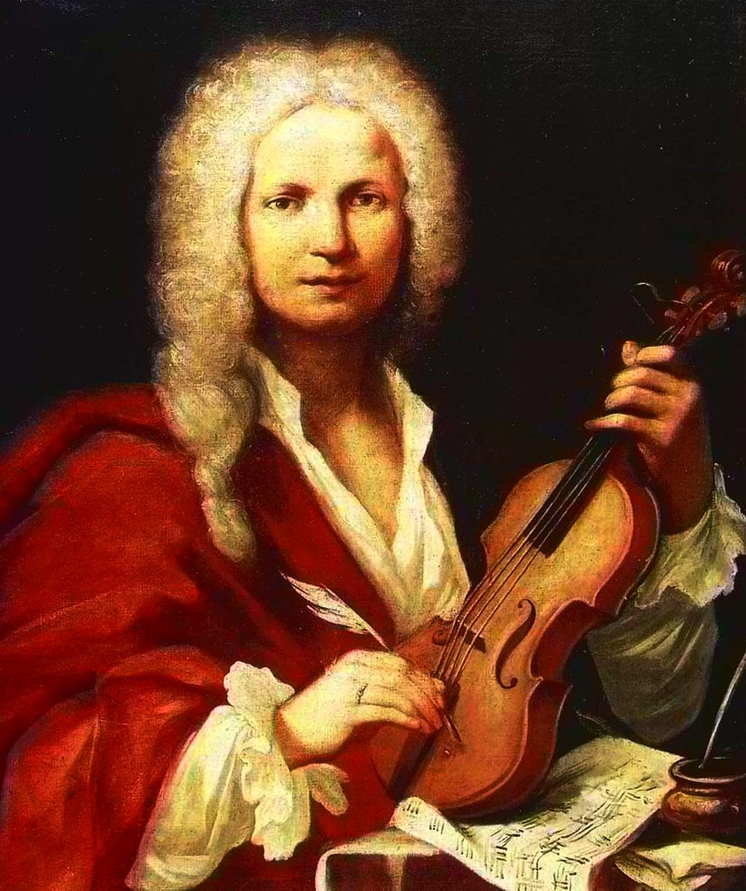
Antonio Vivaldi

Slide 10
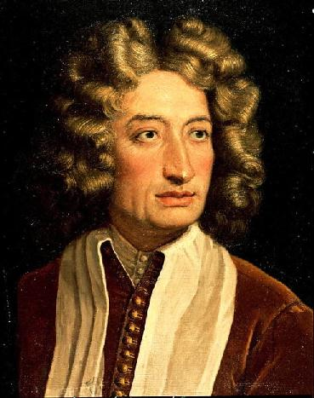
Arcangelo Corelli

Slide 11
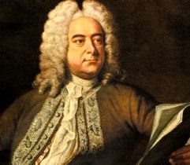
Georg Friedrich Händel

